Slide 1

前端基本功JS第五天课程

Slide 2
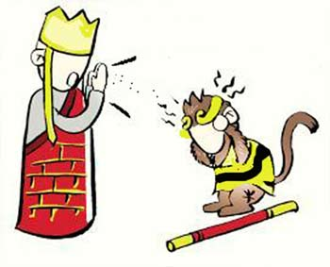
事件三要素
事件
在js中可以说一整套事件能完成一个功能；
事件的定义：当什么时候执行什么事；
使用事件的基本结构：事件源+事件类型=执行的指令
事件源
事件
事件处理程序

Slide 3
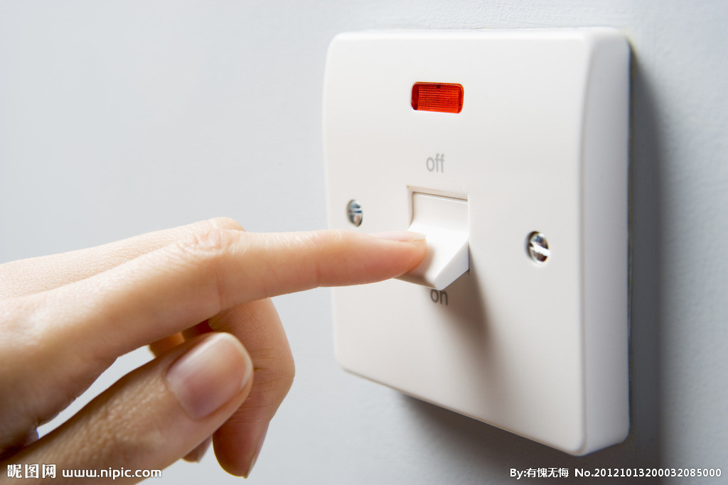
事件三要素
事件源
事件类型
驱动程序----匿名函数

Slide 4
事件
事件名 | 说明
onclick | 鼠标单击
ondblclick | 鼠标双击
onkeyup | 按下并释放键盘上的一个键时触发
onchange | 文本内容或下拉菜单中的选项发生改变
onfocus | 获得焦点，表示文本框等获得鼠标光标。
onblur | 失去焦点，表示文本框等失去鼠标光标。
onmouseover | 鼠标悬停，即鼠标停留在图片等的上方
onmouseout | 鼠标移出，即离开图片等所在的区域
onload | 网页文档加载事件
onunload | 关闭网页时
onsubmit | 表单提交事件
onreset | 重置表单时

Slide 5
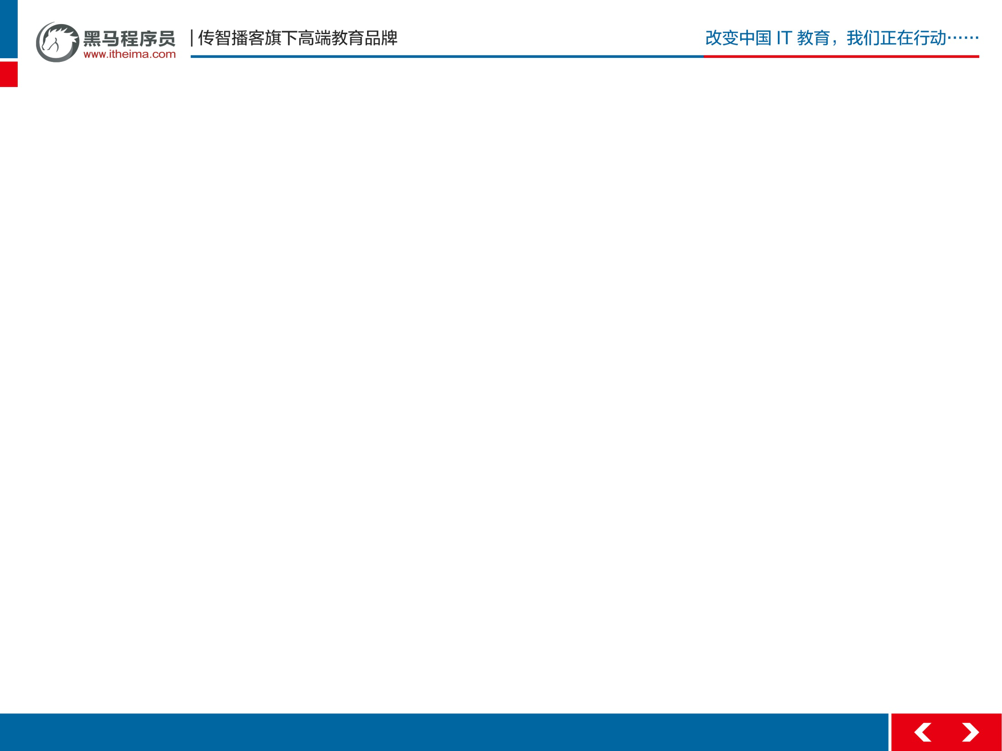
案例
1.京东广告栏
2.京东狗

Slide 6
JavaScript 三个组成部分
核心（ECMAScript）欧洲计算机制造商协会
描述了JS的语法和基本对象。
文档对象模型（DOM）
处理网页内容的方法和接口
浏览器对象模型（BOM）
与浏览器交互的方法和接口

Slide 7
四部分
1、什么是DOM和节点
2、获取节点
  直接获取
  访问关系获取
3、节点操作(3种)
  节点的创建、添加、删除
4、属性操作（2种）
  getAttribute()/setAttribute()/removeAttribute()

Slide 8
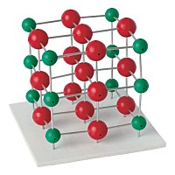
DOM (文档对象模型)
DOM 为文档提供了结构化表示，并定义了如何通过脚本来访问文档结构。
目的其实就是为了能让js操作html元素而制定的一个规范。

Slide 9
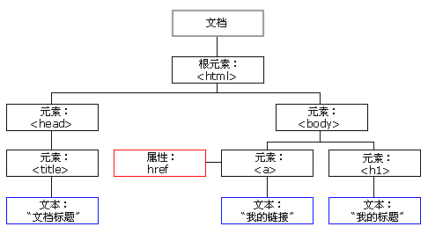
DOM 树

Slide 10
节点（Node）
由结构图中我们可以看到，整个文档就是一个文档节点。
而每一个HMTL标签都是一个元素节点。
标签中的文字则是文字节点。
标签的属性是属性节点。
一切都是节点……

Slide 11
获取节点
操作节点，必须首先找到该元素。有三种方法来做这件事：
通过 id 找到 HTML 元素
document.getElementById("demo");
通过标签名找到 HTML 元素
document.getElementsByTagName("div")
通过类名找到 HTML 元素
document.getElementsByClassName("a");
通过类名查找 HTML 元素在 IE 5,6,7,8 中无效

Slide 12

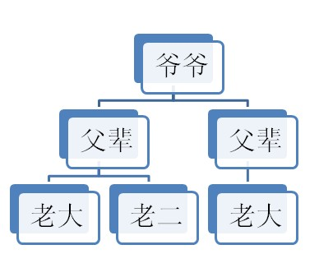
DOM 访问关系
DOM的节点并不是孤立的，因此可以通过DOM节点之间的相对关系对它们进行访问

Slide 13
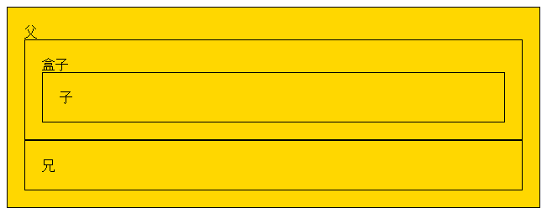
Js中的父子兄访问关系
父节点
parentNode
兄弟节点
nextSibling
nextElementSibling
previousSibling
previousElementSibling
子节点
firstChild
firstElementChild
lastChild
lastElementChild
所有子节点
childNodes
children

Slide 14
childNodes 和 children 区别
childNodes：它是标准属性，它返回指定元素的子元素集合，包括HTML节点，所有属性，文本节点
火狐 谷歌等高本版会把换行也看做是子节点
nodeType==1时才是元素节点
nodeType == 1 表示 的是 元素节点 记住 元素就是标签
nodeType == 2 表示是属性节点 了解
nodeType == 3 是文本节点 了解
children：非标准属性，它返回指定元素的子元素集合。
但它只返回HTML节点，甚至不返回文本节点，虽然不是标准的DOM属性，但它和innerHTML方法一样，得到了几乎所有浏览器的支持。
children在IE6/7/8中包含注释节点

Slide 15
获得所有兄弟
function siblings(elm) {
var a = [];
var p = elm.parentNode.children;
for(var i =0,pl= p.length;i<pl;i++) {
if(p[i] !== elm) a.push(p[i]);
}
return a;
}

Slide 16
DOM节点操作 (几乎都是函数)
1.创建节点
createElement()
var createDiv = document.createElement("div");

Slide 17
插入子节点
1.appendChild（）
appendChild() 方法向节点添加最后一个子节点

Slide 18
插入子节点
2.insertBefore(插入的节点，参照节点)
insertBefore() 方法 ，如果不是在末尾插入节点，而是想放在特定的位置上，用这个方法.
该方法接受2个参数，第一个是要插入的节点，第二个是参照节点。如果 第二个参数 为null（不是不写），则默认插入到后面
可以给某个id 的前面

Slide 19
删除节点
removeChild（）
父节点.removeChild（子节点）；
不知道父级的情况下，可以这么写：node.parentNode.removeChild(node)

Slide 20
复制节点
cloneNode()
var newNode = oldNode.cloneNode() ;
用于复制节点， 接受一个布尔值参数， true 表示深复制（复制节点及其所有子节点）， false 表示浅复制（复制节点本身，不复制子节点）

Slide 21
设置节点属性
    获取：getAttribute(名称)
    设置：setAttribute(名称, 值)
    删除：removeAttribute(名称)

